Slide 1
МБУ КЦСОН по Металлургическому району города Челябинска.
Возраст не помеха

Slide 2
Определение
Гериатрический синдром – это многофакторное возраст ассоциированное клиническое состояние, ухудшающее качество жизни, повышающее риск неблагоприятных исходов и функциональных нарушений. В отличие от традиционного клинического синдрома гериатрический синдром не является проявлением патологии одного органа или системы организма, а отражает комплекс изменений в нескольких системах организма. Возникновение одного гериатрического синдрома повышает риск развития других гериатрических синдромов.

Slide 3
Гериатрические синдромы
- саркопения
- старческая астения
- деменция
- мальнутриция
- депрессия
- синдром поведенческих и психических нарушений
- падения
- остеопороз
- снижение мобильности
- нарушение равновесия
- ортостатический синдром
- недержание мочи/кала

Slide 4
Другие гериатрические синдромы
- головокружение
- снижение зрения
- снижение слуха
- обезвоживание
- дисфагия
- пролежни
- нарушение сна
- констипационный синдром
- болевой синдром
- полипрогмазия
- одиночество
- социальная изоляция

Slide 5
Старческая астения
Наибольший интерес для врача первичного звена представляет синдром старческой астении/СА/. СА это гериатрический синдром, характеризующийся возраст ассоциированным снижением физиологического резерва и функций многих систем организма, приводящий к повышенной уязвимости организма у людей старшего возраста к воздействию эндо- и экзогенных факторов, с высоким риском развития неблагоприятных исходов для здоровья: потери автономности, зависимости от посторонней помощи, повторные госпитализации, потребность в долгосрочном уходе и смерть. Развитие СА может быть предотвращено, отсрочено или замедлено. Эти задачи можно решить в отделении дневного пребывания для людей старшего возраста.

Slide 6
Отделение дневного пребывания
Отделение дневного пребывания для у людей старшего возраста и людей с инвалидностью/ОДП/ функционирует в структуре Комплексного центра социального обслуживания населения. Оно является неотъемлемой частью системы долговременного ухода. ОДП относится к отделениям полустационарного типа и предназначено для оказания социальных, бытовых, правовых, культурных, медицинских услуг гражданам, сохранившим способность к самообслуживанию и активному передвижению, с привлечением их к посильной деятельности и поддержания активного образа жизни. Отделение предоставляет социальные услуги гражданам старшего возраста.

Slide 7
Задачи социально-медицинской реабилитации в одп
Восстановление и поддержание навыков, необходимых при выполнении действий важных и значимых для жизни человека
Восстановление и поддержание здоровья у людей старшего возраста
Увеличение у людей старшего возраста адаптационных возможностей к современным условиям жизни
Уменьшение социальной изоляции и одиночества
Обеспечение социально-оздоровительных запросов граждан, имеющих трудности в их самостоятельной реализации
Восстановление способностей к самостоятельной семейно-бытовой деятельности
Профилактика развития гериатрических синдромов

Slide 8
Практическая часть
В целях написания практики была проведена диагностика синдрома старческой астении у людей старшего возраста находящихся в ОДП во время проведения анализа. Всего обследовано 21 человек в возрасте от 70 до 93 лет. Среди них мужчин – 4 человека, женщин – 17 человек.
Диагностика синдрома старческой астении состоит из 2х этапов: 1. Скрининг старческой астении. 2. Комплексная гериатрическая оценка.

Slide 9
Алгоритм скрининга ССА

Slide 10
Опросник «Возраст не помеха»
№ | Вопросы | Ответ
1 | Похудели ли Вы на 5 кг и более за последние 6 месяцев?* (Вес) | Да/Нет
2 | Испытываете ли Вы какие-либо ограничения в повседневной жизни из-за снижения ЗРения или Слуха? | Да/Нет
3 | Были ли у Вас в течение последнего года Травмы, связанные с падением? | Да/Нет
4 | Чувствуете ли Вы себя подавленным, грустным или встревоженным на протяжении последних недель? (Настроение) | Да/Нет
5 | Есть ли у Вас проблемы с Памятью, пониманием, ориентацией или способностью планировать? | Да/Нет
6 | Страдаете ли Вы недержанием Мочи? | Да/Нет
7 | Испытываете ли Вы трудности в перемещении по дому или на улице? (Ходьба до 100 м/ подъем на 1 лестничный пролет) | Да/Нет

Slide 11
Краткая батарея тестов физического функционирования

Slide 12
Результаты скрининга «Возраст не помеха»
1 – 2 балла 19 человек
3 – 4 балла 2 человека
Более 5 баллов 0 человек
Для двух человек, набравших по 4 балла, была проведена краткая батарея тестов физической активности. Одна пациентка выполнила задание на 9 баллов, а одна – на 10 баллов.

Slide 13
Другие тесты
Динамометрия мышечной силы кисти
«Пятикратный подъем со стула»
«Рисование часов»
У всех испытуемых имеет место снижение силы мышц кистей рук.
У всех людей старшего возраста сохранена физическая активность
С тестом Рисования часов частично не справился один человек

Slide 14
Принципы оказания помощи в ОДП
- Сохранение и поддержание активности и улучшение качества жизни;
- Пациент - ориентированный подход;
- Взаимодействие с семьей, лицами, осуществляющими уход;
- Преодоление барьера общения с людьми старшего возраста;
- Индивидуальный подход в выборе тактики ведения;
- Активное выявление потребности в гериатрической помощи;
- Преемственность ведения у людей старшего возраста между медицинскими и социальными учреждениями;
- Акцент на долговременную помощь;
- Обеспечение межведомственного взаимодействия (здравоохранение и социальная помощь);

Slide 15
Методы профилактики развития гериатрических синдромов у пациентов ОДП.
- Образование в школе "Здорового образа жизни и активного долголетия";
- Физическую активность - групповые и индивидуальные занятия
лечебной физкультурой, тренинги.
- Проведение занятий и тренингов, восстанавливающих психо-эмоциональный баланс и работоспособность, повышающих жизненный тонус;
- Скандинавская ходьба, прогулки;
- Обучение самомассажу;
- Поддержание когнитивных функций: тренинги для замедления потери
памяти, тренинги функций внимания, оперативной памяти
- Развитие творческого потенциала: творческие занятия, кружковая работа;
- Арттерапия: занятия музыкой, пением, чтением стихов, участие в
конкурсах, концерты художественной самодеятельности;
- Игротерапия: домино, лото, шашки, шахматы ;
- Развлекательная трудотерапия;
- Занятия вышиванием, рисованием, лепкой;

Slide 16
заключение
В Отделении Дневного Пребывания МБУ КЦСОН находятся на медико-социальной реабилитации люди старшего возраста, не имеющие гериатрических синдромов. Задачей ОДП является проведение профилактики развития этих синдромов с использованием имеющихся на вооружении методик, чтобы люди старшего возраста могли жить полноценной жизнью и их старение было успешным.

Slide 17
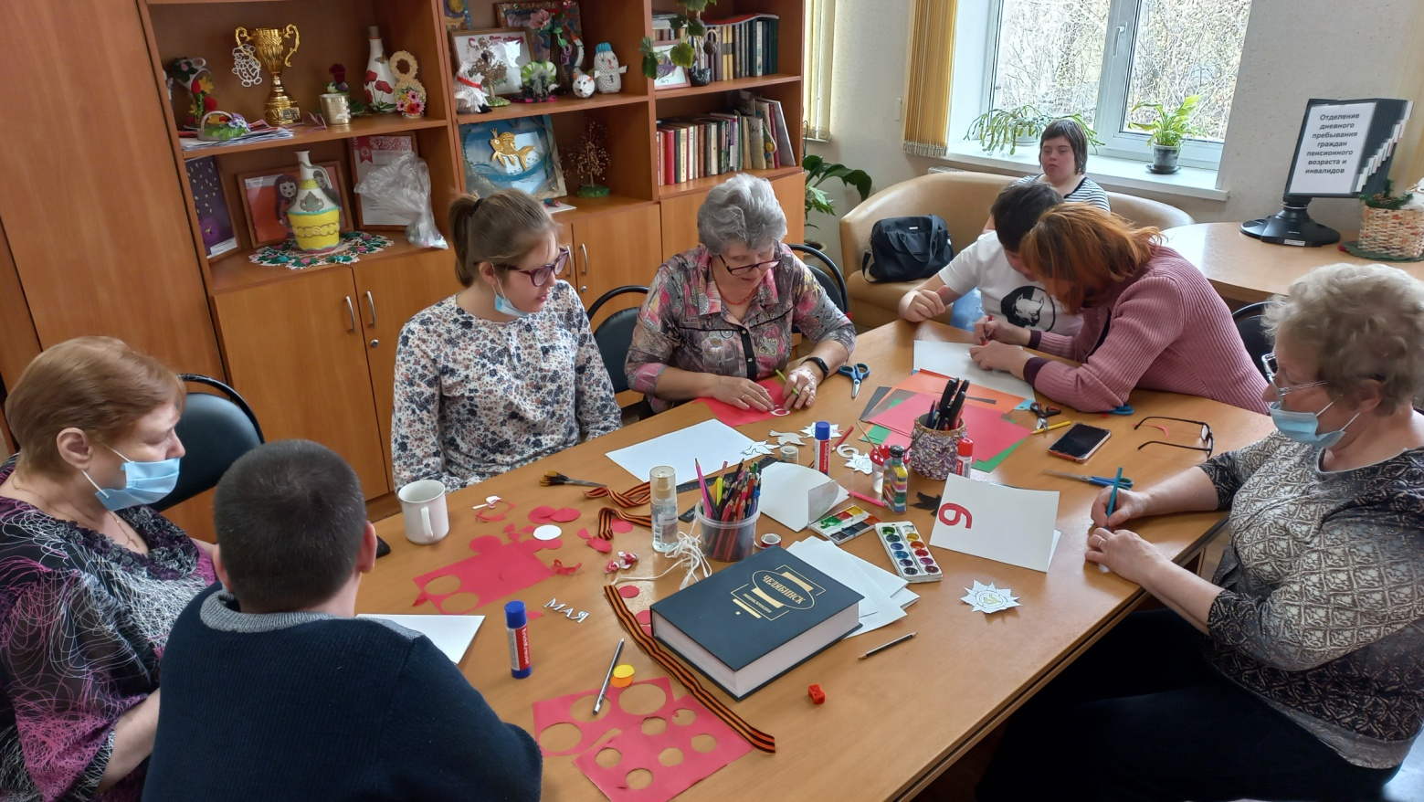

Slide 18
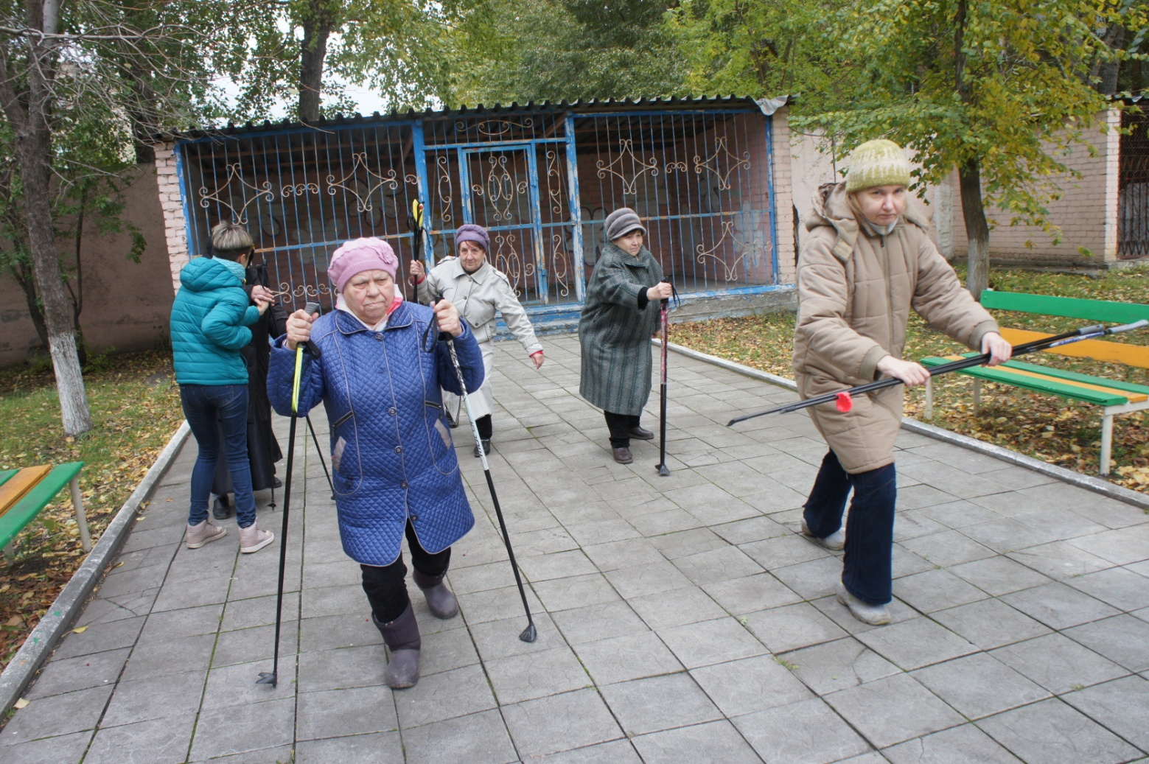

Slide 19
